Slide 1
ЗАКОНОДАВСТВО ЄС ЩОДО ЗАХИСТУ АТМОСФЕРНОГО ПОВІТРЯ

Slide 2
Стратегічні програми та конвенції

Slide 3
Женевська конвенція про транскордонне забруднення повітря
Міжнародно-правовий документ, розроблений під егідою Європейської економічної комісії ООН у м. Женеві (Швейцарія), що набув чинності у 1983 р.
В рамках Женевської конвенції про транскордонне забруднення повітря було розроблено 8 окремих протоколів.

Slide 4
Протокол 1984 року
про довгострокове фінансування спільної програми моніторингу та оцінки поширення забруднення повітря на великі відстані в Європі був присвячений створенню інструменту для міжнародного розподілу витрат на програму моніторингу, який становить основу для оцінки забруднення повітря у країнах ЄС у світлі угод про скорочення викидів

Slide 5
Протокол 1985 року (Гельсінський протокол)
про скорочення викидів сірки або їх транскордонних потоків щонайменше на 30 % порівняно з рівнями 1980 року.

Slide 6
Протокол 1988 року (Софійський протокол)
щодо контролю викидів оксидів азоту (NOx) або їх транскордонних потоків. Перший крок вимагає заморожування викидів NOx або їх транскордонних потоків на рівнях 1987 року, а другий крок – зниження викидів сполук азоту, включаючи аміак (NH3) та летких органічних сполук (ЛОС) із джерел викидів, що створюють значне навантаження довкілля. Зниження викидів саме цих сполук було обрано з огляду на їх вплив на фотохімічні процеси, підкислення та евтрофікацію, здоров'я людей та навколишнє середовище.

Slide 7
Протокол 1991
про контроль викидів ЛОС або їх транскордонних потоків визначає, що сторони повинні вибрати одну із наступних трьох цілей до 1999 року щодо скорочення викидів:
30 % скорочення викидів ЛОС до 1999 року порівняно із 1984-1990 роками;
скорочення на 30 % викидів ЛОС у зоні управління тропосферним озоном, та забезпечення того, щоб загальні національні викиди не перевищували рівнів 1988 року;
якщо викиди у 1988 році не перевищували визначених рівнів, сторони забезпечувати стабілізацію на цьому рівні викидів.

Slide 8
Протокол 1994 року (Протокол Осло)
щодо подальшого скорочення викидів сірки базується на Гельсінському протоколі 1985 року та встановлює граничні значення викидів до 2010 року і далі. Сторони зобов'язані вживати найбільш ефективних заходів для скорочення викидів сірки, включаючи:
- підвищення енергоефективності;
- використання відновлюваної енергії;
- зниження вмісту сірки в паливах;
- застосування найкращих доступних практик (НДП) контролю.
Протокол також заохочує застосування економічних інструментів для прийняття ефективних підходів до скорочення викидів сірки.

Slide 9
Протокол 1998 року (Орхуський протокол)
щодо важких металів спрямований на зниження впливу кадмію, свинцю і ртуті. Протокол спрямований на скорочення викидів з промислових джерел та процесів спалювання відходів. Він встановлює суворі граничні значення викидів від стаціонарних джерел і пропонує НДТ для цих джерел, наприклад, використання спеціальних фільтрів або скруберів для установок спалювання.
Протокол вимагає від сторін відмовитися від етилованого бензину. Він також запроваджує заходи щодо зниження викидів важких металів від інших продуктів, таких як ртуть в батареях, і пропонує запровадити заходи управління для інших продуктів, що містять ртуть, таких як електричні компоненти, вимірювальні прилади, люмінесцентні лампи, стоматологічна амальгама, пестициди та фарба..

Slide 10
Протокол 1998 року
щодо стійких органічних забруднювачів, кінцевою метою якого є усунення будь-яких скидів, викидів та втрат таких забруднювачів.
Він містить положення щодо поводження з відходами заборонених продуктів і зобов’язує сторони зменшити викиди діоксинів, фуранів, поліциклічних ароматичних вуглеводнів та гексахлорбензолу нижче їх рівня в 1990 році.
Для спалювання комунальних, небезпечних і медичних відходів він встановлює конкретні граничні значення. Спочатку він врегульовував викиди 16 речовин, які були виділені відповідно до узгоджених критеріїв ризику. До цих речовин відносились 11 пестицидів, 2 види промислових хімікатів та 3 види інших забруднювачів. У 2009 році до протоколу було внесено 7 нових речовин.

Slide 11
Протокол 1999 року (Ґетеборзький протокол)
щодо подолання підкислення, евтрофікації та приземного озону встановлює національні ліміти викидів на 2010–2020 роки для діоксиду сірки (SO2), NOx, ЛОС та NH3. Він, також, встановлює жорсткі граничні значення для конкретних джерел викидів (наприклад, щодо установок спалювання, виробництва електроенергії, хімчистки, автомобілів) і вимагає використання НДП для зниження викидів. Також, передбачає необхідність скорочення викидів ЛОС від виробництва таких продуктів, як фарби або аерозолі. Фермери зобов’язані вживати конкретних заходів для контролю викидів NH3.

Slide 12
Протокол включає в себе вказівки щодо наступних галузей:
• Керівний документ з інтегрованого сталого менеджменту забруднень азотом;
• Кодекс належної практики для спалювання твердого палива;
• Настанови щодо оцінки та вимірювання викидів летких органічних сполук;
• Керівний документ щодо методів контролю викидів для мобільних джерел;
• Керівний документ щодо методів контролю викидів сірки, NOx, ЛОС і твердих частинок (включаючи PM10, PM2,5 і сажу) зі стаціонарних джерел;
• Керівний документ щодо економічних інструментів скорочення викидів регіональних забруднюючих речовин;
• Керівний документ щодо національних лімітів щодо азоту;
• Керівний документ щодо запобігання та скорочення викидів аміаку з сільськогосподарських джерел;
• Керівний документ щодо покращення здоров'я та навколишнього середовища з використанням нових знань, методів та даних;
• Рамковий кодекс Європейської економічної комісії ООН щодо належної сільськогосподарської практики скорочення викидів аміаку.

Slide 13
Стратегія ЄС «Європа 2020»
Вона передбачає досягнення мети 20/20/20 клімат/енергія:
викиди парникових газів повинні бути зменшені щонайменше на 20 % у порівнянні з 1990 р., або, навіть, на 30 %, якщо це можливо;
- частка відновлюваних джерел енергії повинна становити 20 % від усієї спожитої енергії;
- повинно бути забезпечено збільшення енергоефективності економіки ЄС на 20 % порівняно з 2010 роком.

Slide 14
Стратегія ЄС «Європа 2020»
Пріоритетними сферами впливу стратегії розвитку ЄС «Європа-2020» було:
Вплив на здоров’я: дрібні частинки (PM2.5) та озон;
Підкислення (сульфур(IV) оксидом, оксидом Нітрогену та амонієм) та евтрофікація (скиди Нітрогену вище критичних навантажень);
Непов’язаний зі здоров’ям вплив приземного озону на рослинність.

Slide 15
Стратегія ЄС «Європа 2020»
Стратегія передбачала впровадження:
Стандарти Євро‐5 для легкових автомобілів і фургонів;
Стандарти Євро‐6 для великовантажних автомобілів;
Перегляд національних гранично допустимих викидів;
Регулювання спалювальних установок малої потужності;
Скорочення викидів амонію в сільському господарстві;
Перегляд правових актів у сфері якості атмосферного повітря.

Slide 16
Стандарти Євро‐5
Є́вро-5 — екологічний стандарт, що регулює вміст шкідливих речовин в вихлопних газах.
Стандарт обов'язковий для всіх нових вантажних автомобілів, що продаються в Євросоюзі з жовтня 2008 року. Для легкових автомобілів — з 1 вересня 2009 року.
З 1 січня 2016 року в Україні вимагається Євро-5 для всіх нових імпортованих з-за кордону автомобілів, автобусів, вантажівок та тракторів. Цим фактично вводиться повна заборона на ввезення автобусів, вантажівок та тракторів, що виготовлені раніше 2008/2009 року (або обов'язкове переобладнання двигуна під чинний еко-стандарт), оскільки реально екологічний стандарт Євро-5 в країнах Євросоюзу та США почав діяти в 2009 році, і відповідно, автовиробники почали випуск автомобілів з Євро-5 після 2009 року. На вживані легкові автомобілі, що ввозяться для вільного обігу на територію України чинний стандарт Євро-2.

Slide 17
Стандарти Євро‐6
Євро-6 — екологічний стандарт, що регулює вміст шкідливих речовин у вихлопних газах.
Спочатку передбачалося, що цей стандарт екологічних норм набуде чинності в Європі 31 грудня 2013 року. Але згодом його введення було відкладено на 2015 рік.
Згідно з нормами нового стандарту, викиди вуглекислого газу новими легковими автомобілями повинні складати менше ніж 130 грамів на кілометр шляху.
У таблиці нижче наведені різні екологічні стандарти для легкових автомобілів в порівняння з Євро-6.

Slide 18
Стандарти Євро

Slide 19
Стандарти Євро

Slide 20
Структура нормативної бази ЄС щодо якості повітря

Slide 21
Директиви з охорони атмосферного повітря
Основні аспекти нормування повітряного середовища представлені у Директиві 2008/50/ЄC щодо якості атмосферного повітря та чистішого повітря для Європи / Directive 2008/50/EC on ambient air quality and cleaner air for Europe.
Окрім цього, існують Директиви, що регулюють конкретні сфери діяльності пов’язані із охороною атмосферного повітря, наприклад, Директиви 2004/107/ЄC щодо нормуванню концентрації Арсену, Кадмію, Меркурію, Нікелю та поліциклічних ароматичних вуглеводнів у повітрі), Директива 87/217/ЄЄС щодо зменшенню впливу азбесту на атмосферу та Директива 2001/81/ЄС щодо граничних норм для певних забруднювачів атмосфери.

Slide 22
Директиви з охорони атмосферного повітря

Slide 23
Директиви з охорони атмосферного повітря

Slide 24
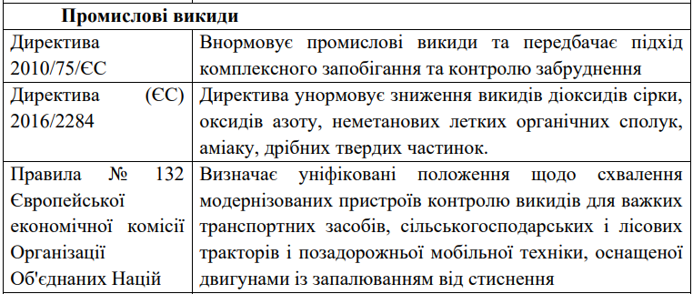
Директиви з охорони атмосферного повітря

Slide 25
Директиви з охорони атмосферного повітря

Slide 26
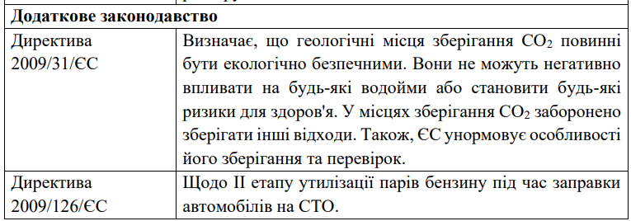
Директиви з охорони атмосферного повітря

Slide 27
Структура нормативної бази ЄС щодо якості повітря

Slide 28
Дякую за увагу!

